Slide 1
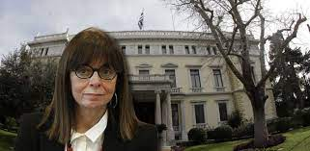
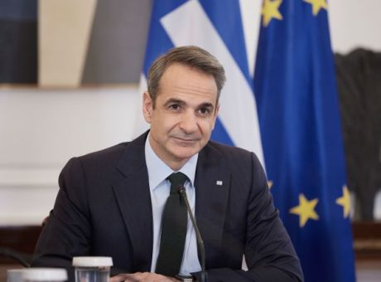
Η ΕΚΤΕΛΕΣΤΙΚΗ ΕΞΟΥΣΙΑ ασκείται από την Κυβέρνηση και τον Πρόεδρο της Δημοκρατίας. («Εκτελούν», κάνουν πράξη, όσα ορίζουν το Σύνταγμα και οι νόμοι).

Slide 2
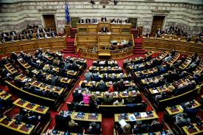
Εκλογή Προέδρου της Δημοκρατίας
Εκλέγεται από τη Βουλή κάποιος με 200 ψήφους (αλλιώς επαναλαμβάνεται και δεύτερη φορά).
Μπορεί να εκλεγεί με 180 ψήφους κατά την τρίτη ψηφοφορία. (Εάν δεν συγκεντρώνονται η απαιτούμενη αυτή πλειοψηφία διαλύεται η Βουλή και γίνονται εκλογές.)
Μετά στη νέα βουλή εάν δεν συγκεντρώνονται 180 ψήφοι, στην επόμενη ψηφοφορία εκλέγεται με τουλάχιστον 151 ψήφους.

Slide 3
Προϋποθέσεις
Να είναι 40 ετών.
Να είναι Έλληνας Πολίτης
Το ίδιο πρόσωπο μπορεί να διατελέσει μόνο δύο θητείες
(πενταετείς) σε αυτό το αξίωμα.

Slide 4
Αρμοδιότητες Προέδρου Δημοκρατίας
Έκδοση και δημοσίευση των νόμων.
Προκήρυξη δημοψηφίσματος για κρίσιμο εθνικό θέμα ή ψηφισμένο νομοσχέδιο όταν το ζητήσει η Βουλή .
(περιορίζεται ουσιαστικά επειδή πρέπει να συνυπογράφει απαραίτητα και ο αρμόδιος υπουργός)

Slide 5
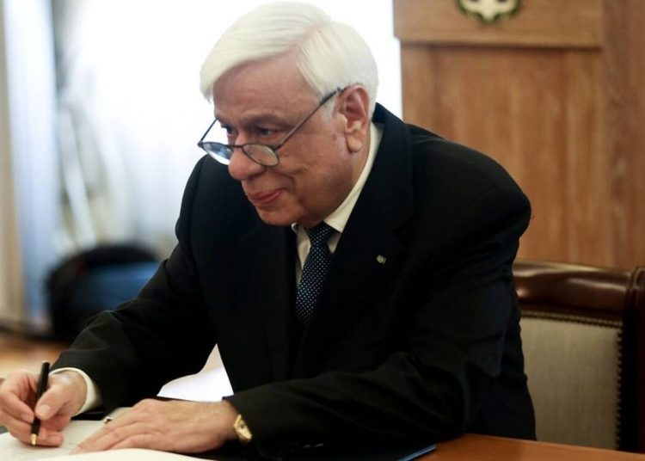
Έκδοση Προεδρικών Διαταγμάτων
Προσδιορίζουν επακριβώς πως πρέπει να εφαρμοστεί ένας νόμος, που έχει ψηφιστεί από τη Βουλή.
Δημιουργούνται πάντα με τη σύμφωνη υπογραφή του αρμόδιου υπουργού.

Slide 6
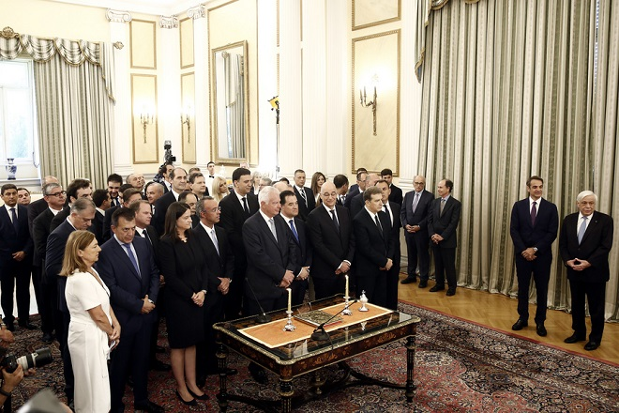
Ο διορισμός του Πρωθυπουργού και της Κυβέρνησης.

Slide 7
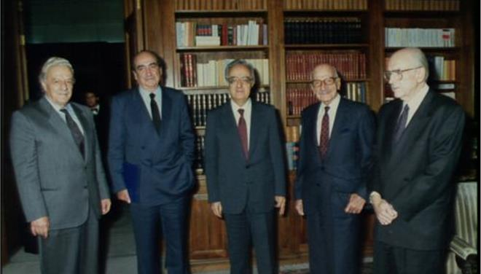
Η ανάθεση διερευνητικών εντολών
Στις περιπτώσεις που μετά από εκλογές κάποιο κόμμα δεν σχηματίζει κυβέρνηση (δεν έχει 151 έδρες):
Αναθέτει διερευνητική εντολή στον αρχηγό του πρώτου κόμματος αν μπορεί να σχηματίσει κυβέρνηση που θα συγκεντρώσει την ψήφο εμπιστοσύνης της Βουλής (151 ψήφους). Αν χρειαστεί καταφεύγει και στον 2^{ο} & 3^{ο}.
Αλλιώς μετά καλεί και συμβούλιο πολιτικών αρχηγών για προσπάθεια σχηματισμού «Όικουμενικής κυβέρνησης»

